Slide 1
“Дархан-Хот байгуулалт барилга захиалагчийн Газар” ОНӨААТҮГ
2020 оны жилийн эцсийн тайлан, мэдээ
ᠳᠠᠷᠬᠠᠨ ᠬᠣᠲᠠ ᠪᠠᠶᠢᠭᠤᠯᠤᠯᠲᠠ ᠪᠠᠷᠢᠯᠭ᠎ᠠ ᠵᠠᠬᠢᠶᠠᠯᠠᠭᠴᠢ ᠶᠢᠨ ᠭᠠᠵᠠᠷ
70378786
Дархан-Хот Байгуулалт Барилга Захиалагчийн Газар

Slide 2
Хуулийн этгээдийн мэдээлэл
Нэг
ᠳᠠᠷᠬᠠᠨ ᠬᠣᠲᠠ ᠪᠠᠶᠢᠭᠤᠯᠤᠯᠲᠠ ᠪᠠᠷᠢᠯᠭ᠎ᠠ ᠵᠠᠬᠢᠶᠠᠯᠠᠭᠴᠢ ᠶᠢᠨ ᠭᠠᠵᠠᠷ

Slide 3
1.1. Байгууллагын танилцуулга
Байгууллага нь улсын болон төсвийн хөрөнгө оруулалтаар баригдаж байгаа барилга угсралт, засварын ажилд захиалагчийн техникийн хяналт гүйцэтгэх зорилгоор Дархан-Уул аймгийн Иргэдийн төлөөлөгчдийн хурлын тэргүүлэгчдийн 69 дүгээр тогтоолоор 2016 оны 07 дугаар сарын 27 ны өдөр байгуулагдсан.
ᠳᠠᠷᠬᠠᠨ ᠬᠣᠲᠠ ᠪᠠᠶᠢᠭᠤᠯᠤᠯᠲᠠ ᠪᠠᠷᠢᠯᠭ᠎ᠠ ᠵᠠᠬᠢᠶᠠᠯᠠᠭᠴᠢ ᠶᠢᠨ ᠭᠠᠵᠠᠷ

Slide 4
Үндсэн үйл ажиллагаа
Барилга байгууламжийн төлөв байдлыг үнэлэх, бат бөх чанарыг тооцоолох, норм дүрмийн шаардлагыг хангах.
Барилгыг зураг төслийн дагуу угсарч барих ажлыг удирдан зохион байгуулах, инженерийн хяналт тавих
Материал, тоног төхөөрөмж, ажиллах хүчний тоо хэмжээ, үнэ өртгийг тооцоолон төслийн бодит хэрэгжих боломжийг тооцоолох
Барилга угсралтын явц, төлөвлөгөөний биелэлт болон материал бүтээц, эдлэхүүний чанар, хийцэд зураг, төсөв, барилгын норм, дүрэм, стандарт, техникийн нөхцөлийн дагуу хяналт тавих
Барилга угсралтын явцад үүссэн асуудлыг шуурхай шийдвэрлэх, гарсан доголдлын шалтгааныг судалж тодорхойлох, сэргийлэх арга хэмжээ авах.
Барилгын материал бүтээц, эдлэхүүнийг шаардлагатай тохиолдолд сайжруулах солих, хийцийн шийдэлд өөрчлөлт оруулах
Байгууллагын удирдлагыг мэргэжлийн түвшинд барилга угсралтын явц болон төлөвлөгөө тайлангаар хангах
Барьж дуусгасан барилга байгууламжийг техникийн комисст хүлээлгэн өгөх, холбогдох бичиг баримтыг бэлтгэх.
ᠳᠠᠷᠬᠠᠨ ᠬᠣᠲᠠ ᠪᠠᠶᠢᠭᠤᠯᠤᠯᠲᠠ ᠪᠠᠷᠢᠯᠭ᠎ᠠ ᠵᠠᠬᠢᠶᠠᠯᠠᠭᠴᠢ ᠶᠢᠨ ᠭᠠᠵᠠᠷ

Slide 5
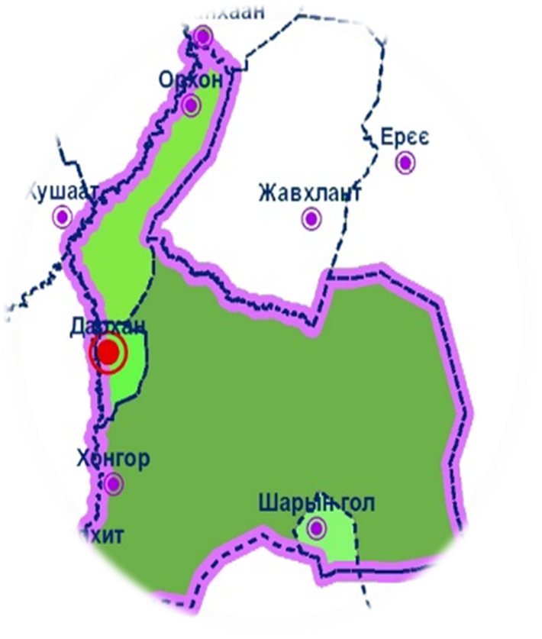
1.2 Байгууллагын
ЭРХЭМ ЗОРИЛГО
Төсөл хөтөлбөр, арга хэмжээний хэрэгжилтийг ханган, хөрөнгө оруулалтын чанар, үр өгөөжийг дээшлүүлэх.
ᠳᠠᠷᠬᠠᠨ ᠬᠣᠲᠠ ᠪᠠᠶᠢᠭᠤᠯᠤᠯᠲᠠ ᠪᠠᠷᠢᠯᠭ᠎ᠠ ᠵᠠᠬᠢᠶᠠᠯᠠᠭᠴᠢ ᠶᠢᠨ ᠭᠠᠵᠠᠷ

Slide 6
1.3 2020 онд ажилласан бүтэц бүрэлдэхүүн
Дарга 1
Ерөнхий архитектор 1
Ерөнхий инженер 1
Инженер техникийн ажилтан 6
Санхүүгийн ажилтан 2
Аж ахуйн ажилтан 2
Нийт-13
ᠳᠠᠷᠬᠠᠨ ᠬᠣᠲᠠ ᠪᠠᠶᠢᠭᠤᠯᠤᠯᠲᠠ ᠪᠠᠷᠢᠯᠭ᠎ᠠ ᠵᠠᠬᠢᠶᠠᠯᠠᠭᠴᠢ ᠶᠢᠨ ᠭᠠᠵᠠᠷ

Slide 7
2020 оны ажлын тайлан
Хоёр
ᠳᠠᠷᠬᠠᠨ ᠬᠣᠲᠠ ᠪᠠᠶᠢᠭᠤᠯᠤᠯᠲᠠ ᠪᠠᠷᠢᠯᠭ᠎ᠠ ᠵᠠᠬᠢᠶᠠᠯᠠᠭᠴᠢ ᠶᠢᠨ ᠭᠠᠵᠠᠷ

Slide 8
2.1 2020 оны ажлын төлөвлөгөө
Барилга угсралт, авто зам, замын байгууламж, инженерийн шугам сүлжээний 99 төсөл хөтөлбөр арга хэмжээнд захиалагчийн өдөр тутмын болон үе шатны техникийн хяналт хэрэгжүүлэх.
11
42
ᠳᠠᠷᠬᠠᠨ ᠬᠣᠲᠠ ᠪᠠᠶᠢᠭᠤᠯᠤᠯᠲᠠ ᠪᠠᠷᠢᠯᠭ᠎ᠠ ᠵᠠᠬᠢᠶᠠᠯᠠᠭᠴᠢ ᠶᠢᠨ ᠭᠠᠵᠠᠷ
ТӨСӨЛ, АРГА ХЭМЖЭЭ
ТӨСӨЛ, АРГА ХЭМЖЭЭ
16
30
БАРИЛГА УГСРАЛТ
ИШС
ТӨСӨЛ, АРГА ХЭМЖЭЭ
ТӨСӨЛ, АРГА ХЭМЖЭЭ
99
2019-2020 онд
АВТО ЗАМ

Slide 9
2.2 2020 онд хийж гүйцэтгэсэн ажлын тайлан
2020 онд нийт 177 төсөл хөтөлбөр, арга хэмжээнд захиалагчийн техник хяналт хэрэгжүүлэн ажилласан.
ᠳᠠᠷᠬᠠᠨ ᠬᠣᠲᠠ ᠪᠠᠶᠢᠭᠤᠯᠤᠯᠲᠠ ᠪᠠᠷᠢᠯᠭ᠎ᠠ ᠵᠠᠬᠢᠶᠠᠯᠠᠭᠴᠢ ᠶᠢᠨ ᠭᠠᠵᠠᠷ
12
165
Байнгын ашиглалтад орсон төсөл арга хэмжээ
2020-2021 онд үргэлжлэх төсөл, арга хэмжээ

Slide 10
Техникийн хяналтын үндсэн үзүүлэлтүүд-2020 онд
БАРИЛГА УГСРАЛТЫН АЖЛЫН ЯВЦАД ӨГСӨН ҮҮРЭГ ДААЛГАВАР ЗӨВЛӨМЖ
1216
БАРИЛГЫН МАТЕРИАЛЫН
ЛАБОРАТОРИЙН СОРИЛ, ШИНЖИЛГЭЭ
ᠳᠠᠷᠬᠠᠨ ᠬᠣᠲᠠ ᠪᠠᠶᠢᠭᠤᠯᠤᠯᠲᠠ ᠪᠠᠷᠢᠯᠭ᠎ᠠ ᠵᠠᠬᠢᠶᠠᠯᠠᠭᠴᠢ ᠶᠢᠨ ᠭᠠᠵᠠᠷ
674
ҮЕ ШАТНЫ АЖЛУУДЫГ БАТАЛГААЖУУЛСАН ИЛ ДАЛД АЖЛЫН АКТ
1548

Slide 11
Хөрөнгө оруулалтын төрлөөр-2020 он
Хөрөнгө оруулалтын төрөл | Төслийн тоо | Төсөвт өртөг
2019-2020 онд шилжсэн | 16 | 16,7 тэрбум төг
УТХО | 23 | 18,4 тэрбум төг
ОНТХО | 75 | 6,8 тэрбум төг
ОНХС | 30 | 2,0 тэрбум төг
Дархан сум ОНХС | 9 | 171,8 сая төг
Орхон сум ОНХС | 1 | 74,0 сая төг
Хонгор сум ОНХС | 7 | 582,0 сая төг
Шарын гол сум ОНХС | 5 | 317,9 сая төг
Замын сан | 3 | 734,1 сая төг
БОНС зардал | 1 | 158,0 сая төг
Өвөлжилтийн бэлтгэл ажлын хүрээнд | 7 | 168,9 сая төг
Нийт | 177 | 46,2 тэрбум төг
ᠳᠠᠷᠬᠠᠨ ᠬᠣᠲᠠ ᠪᠠᠶᠢᠭᠤᠯᠤᠯᠲᠠ ᠪᠠᠷᠢᠯᠭ᠎ᠠ ᠵᠠᠬᠢᠶᠠᠯᠠᠭᠴᠢ ᠶᠢᠨ ᠭᠠᠵᠠᠷ

Slide 12
2019-2020 онд шилжсэн болон шинээр гэрээ байгуулсан төсөл хөтөлбөрийг салбараар нь авч үзвэл:
Салбар | Төслийн тоо | Төсөвт өртөг
Барилга угсралт, засвар, тохижилт | 94 | 18,3 тэрбум төг
Инженерийн шугам сүлжээ | 23 | 12,4 тэрбум төг
Авто зам, замын байгууламж | 50 | 14,4 тэрбум төг
Цахилгаан хангамж, гэрэлтүүлэг | 10 | 1,1 тэрбум төг
Нийт | 177 | 46,2 тэрбум төг
ᠳᠠᠷᠬᠠᠨ ᠬᠣᠲᠠ ᠪᠠᠶᠢᠭᠤᠯᠤᠯᠲᠠ ᠪᠠᠷᠢᠯᠭ᠎ᠠ ᠵᠠᠬᠢᠶᠠᠯᠠᠭᠴᠢ ᠶᠢᠨ ᠭᠠᠵᠠᠷ

Slide 13
Албан бичиг шийдвэрлэлт
634 ш
Хүлээн авч шийдвэрлэж холбогдох газруудад хүргүүлсэн албан бичиг
ᠳᠠᠷᠬᠠᠨ ᠬᠣᠲᠠ ᠪᠠᠶᠢᠭᠤᠯᠤᠯᠲᠠ ᠪᠠᠷᠢᠯᠭ᠎ᠠ ᠵᠠᠬᠢᠶᠠᠯᠠᠭᠴᠢ ᠶᠢᠨ ᠭᠠᠵᠠᠷ
Байгууллага, иргэдээс
хүлээн авсан албан бичиг
372 ш

Slide 14
Мэдээ тайлан
Барилга Угсралтын ажлын явцын мэдээ
Аймгийн хөрөнгө оруулалт, бүтээн байгуулалтын долоо хоног бүрийн хуралд оролцон барилга угсралтын ажлын явцын тайлан мэдээг танилцуулж, үүрэг даалгаврыг биелүүлэн ажиллалаа.
Газрын гүйцэтгэлийн төлөвлөгөө, тайлан
2020 оны гүйцэтгэлийн төлөвлөгөө, тайланг гарган Аймгийн ТЗУХ-т хүргүүлэн аймгийн Засаг даргаар батлуулан ажиллалаа. Аймгийн хяналт шинжилгээ, үнэлгээ дотоод аудитын хэлтсээс газрын гүйцэтгэлийн тайланг 98,7% иар үнэлсэн.
Жилийн эцсийн үйл ажиллагааны тайлан
Жилийн эцсийн үйл ажиллагааны тайлан болон барилга угсралтын объект тус бүрийн тайланг хагас болон бүтэн жилээр гарган аймгийн ЗДТГ-ын ХОХБТХ-т хүргүүлсэн.
Санхүүгийн тайлан, баланс
Санхүүгийн тайлан, балансыг хагас жил, бүтэн жилээр гарган аудитын байгууллагаар баталгаажуулан холбогдох байгууллагуудад цаг хугацаанд нь хүргүүлэн ажилласан.

Slide 15
ИТА, албан хаагчдын мэдлэг чадварыг
дээшлүүлсэн байдал
Барилгын төсөв хянах сургалтад /4 хүн/
Мэргэшсэн Нягтлан бодогчийн сургалтад /1 хүн/
Барилгын нэгдсэн норм дүрмийн сургалтад /5 хүн/
Архив, албан хэргийн хөтлөлтийн сургалтад /1 хүн/
ᠳᠠᠷᠬᠠᠨ ᠬᠣᠲᠠ ᠪᠠᠶᠢᠭᠤᠯᠤᠯᠲᠠ ᠪᠠᠷᠢᠯᠭ᠎ᠠ ᠵᠠᠬᠢᠶᠠᠯᠠᠭᠴᠢ ᠶᠢᠨ ᠭᠠᠵᠠᠷ

Slide 16
2.3 Үндсэн хөрөнгийн хөдлөл, өөрчлөлтийн мэдээлэл /8,6 сая төгрөгийн хөрөнгө худалдаж авсан./
Хөрөнгийн нэр | бүртгэлийн дугаар | Тоо ш | Нэмэгдсэн төг |  |  | Хөрөнгийн хөдөлгөөн хийхийг зөвшөөрсөн |  |  | Хөрөнгийн санхүүжилтийн эх үүсвэр
 |  |  | Шинээр авсан | Их засвар | Балансаас шилжүүлэн авсан | Шийдвэр гаргасан эрх бүхий байгууллагын нэр | Шийдвэрийн хэлбэр | Шийдвэрийн огноо дугаар
А | 1 | 2 | 3 | 4 | 5 | 9 | 10 | 11 | 12
Компьютер | 20200101 | 2 | 3,760,000 |  |  | “ДХББЗГ” ОНӨААТҮГ | Газрын даргын А/02 тоот тушаал | 2020.01.20 | Өөрийн хөрөнгө
Зургийн аппарат | 20200105 | 1 | 1,780,000
Проектор | 20200103 | 1 | 980,000
Нөүтбүүк | 20200102 | 1 | 1,880,000
Диктафон | 20200104 | 1 | 200,000
Нийт дүн |  |  | 8,600,000

Slide 17
2.3 Үндсэн хөрөнгийн хөдлөл, өөрчлөлтийн мэдээлэл ИТХ-ын тэргүүлэгчдийн шийдвэрээр аймгийн Мэдээлэл технологийн албанд шилжүүлсэн.
Хөрөнгийн нэр | бүртгэлийн дугаар | Тоо ш | Хасагдсан төг |  |  | Хөрөнгийн хөдөлгөөн хийхийг зөвшөөрсөн |  |  | Хөрөнгийн санхүүжилтийн эх үүсвэр
 |  |  | Шинээр авсан | Их засвар | Балансаас шилжүүлэн авсан | Шийдвэр гаргасан эрх бүхий байгууллагын нэр | Шийдвэрийн хэлбэр | Шийдвэрийн огноо дугаар
А | 1 | 2 | 3 | 4 | 5 | 9 | 10 | 11 | 12
Тоёота сай маркийн автомашин | 100 | 1 | 23,500,000 |  |  | Иргэдийн төлөөлөгчдийн хурлын тэргүүлэгчид | Тогтоол | 2020.01.16 ны өдрийн №04
Нийт дүн |  |  | 23,500,000

Slide 18
2.4 Санхүүгийн тайлан-2019-2020 он
Үзүүлэлт | 2019 оны 12-р сарын 31 | 2020 оны 12-р сарын 31
Эргэлтийн хөрөнгө
Мөнгө,түүнтэй адилтгах хөрөнгө | 109,399,802.77 | 130,634,328.62
Дансны авлага | 9,131,830.63 | 4,308,516.63
Бараа материал | 4,581,631.57 | 4,209,849.61
Эргэлтийн хөрөнгийн дүн | 123,113,164.97 | 139,152,694.86
Үндсэн хөрөнгө | 59,795,083.79 | 42,413,235.46
Бусад эргэлтийн бус хөрөнгө | 2,490,000.00 | 1,680,000.0
Эргэлтийн бус хөрөнгийн дүн | 62,285,083,79 | 44,093,235.46
НИЙТ ХӨРӨНГИЙН ДҮН | 185,398,248.76 | 183,245,930.32
Дансны өглөг
Цалингийн өглөг
Татварын өр | 22,340,345.05 | 12,978,968.29
Ногдол ашгийн өглөг | 17,781,382.00 | 8,026,372.0
Урьдчилж орсон орлого | 7,646,866.00
Богино хугацаат өр төлбөрийн дүн | 47,768,593.05 | 21,005,340.29
Урт хугацаат өр төлбөрийн дүн
Өр төлбөрийн нийт дүн | 47,768,593.05 | 21,005,340.29
Өмч | 18,193,545.00 | 18,193,545.00
төрийн | 18,193,545.00 | 18,193,545.00
хувийн
хувьцаат
Эздийн өмчийн бусад хэсэг | 21,458,827.00 | 21,458,827.00
Хуримтлагдсан ашиг | 97,977,283.71 | 122,588,218.03
Эздийн өмчийн дүн | 138,629,655.71 | 162,240,590.03
ӨР ТӨЛБӨР БА ЭЗДИЙН ӨМЧИЙН ДҮН | 185,398,248.76 | 183,245,930.32
ᠳᠠᠷᠬᠠᠨ ᠬᠣᠲᠠ ᠪᠠᠶᠢᠭᠤᠯᠤᠯᠲᠠ ᠪᠠᠷᠢᠯᠭ᠎ᠠ ᠵᠠᠬᠢᠶᠠᠯᠠᠭᠴᠢ ᠶᠢᠨ ᠭᠠᠵᠠᠷ

Slide 19
Орлого үр дүнгийн тайлан-2019-2020 он |  |  | (төгрөгөөр)
Үзүүлэлт | 2019 оны 12-р сарын 31 | 2020 оны 12-р сарын 31
Борлуулалтын орлого (цэвэр) | 260,439,618.62 | 288,126,157.73
Борлуулсан бүтээгдэхүүний өртөг | 0 | 0
Нийт ашиг ( алдагдал) | 260,439,618.62 | 288,126,157.73
Хүүний орлого | 745,409.51 | 565,054.56
Бусад орлого | 710,000.00 | 0
Ерөнхий ба удирдлагын зардал | 182,081,727.67 | 237,587,865.06
Бусад зардал | 675,591.00 | 0
Үндсэн хөрөнгө данснаас хассаны олз (гарз) | -113,621.28 | -13,221,111.11
Татвар төлөхийн өмнөх ашиг (алдагдал) | 79,024,543.18 | 37,882,236.12
Орлогын татварын зардал | 7,899,013.42 | 5,162,749.62
Ердийн үйл ажиллагааны татварын дараах ашиг (алдагдал) | 71,125,529.76 | 32,719,486.86
Тайлант үеийн цэвэр ашиг ( алдагдал) | 71,125,529.76 | 32,719,486.86
Нийт дэлгэрэнгүй орлогын дүн | 71,125,529.76 | 32,719,486.86
ᠳᠠᠷᠬᠠᠨ ᠬᠣᠲᠠ ᠪᠠᠶᠢᠭᠤᠯᠤᠯᠲᠠ ᠪᠠᠷᠢᠯᠭ᠎ᠠ ᠵᠠᠬᠢᠶᠠᠯᠠᠭᠴᠢ ᠶᠢᠨ ᠭᠠᠵᠠᠷ

Slide 20
Орлого, үр дүн
2020 он
288,1
сая
237,5 сая
Орлого
Зардал
ᠳᠠᠷᠬᠠᠨ ᠬᠣᠲᠠ ᠪᠠᠶᠢᠭᠤᠯᠤᠯᠲᠠ ᠪᠠᠷᠢᠯᠭ᠎ᠠ ᠵᠠᠬᠢᠶᠠᠯᠠᠭᠴᠢ ᠶᠢᠨ ᠭᠠᠵᠠᠷ
32.7
сая
Тайлант үеийн
цэвэр ашиг
Аймгийн төсөвт
төвлөрүүлэх орлого

Slide 21
2021 оны төлөвлөгөө
Гурав
ᠳᠠᠷᠬᠠᠨ ᠬᠣᠲᠠ ᠪᠠᠶᠢᠭᠤᠯᠤᠯᠲᠠ ᠪᠠᠷᠢᠯᠭ᠎ᠠ ᠵᠠᠬᠢᠶᠠᠯᠠᠭᠴᠢ ᠶᠢᠨ ᠭᠠᠵᠠᠷ

Slide 22
3.1 2021 оны бизнес төлөвлөгөө /санхүүгийн/
Орлого-220,0 сая
Зардал-194,8 сая
Татварын өмнөх ашиг-4,0 сая
ᠳᠠᠷᠬᠠᠨ ᠬᠣᠲᠠ ᠪᠠᠶᠢᠭᠤᠯᠤᠯᠲᠠ ᠪᠠᠷᠢᠯᠭ᠎ᠠ ᠵᠠᠬᠢᠶᠠᠯᠠᠭᠴᠢ ᠶᠢᠨ ᠭᠠᠵᠠᠷ

Slide 23
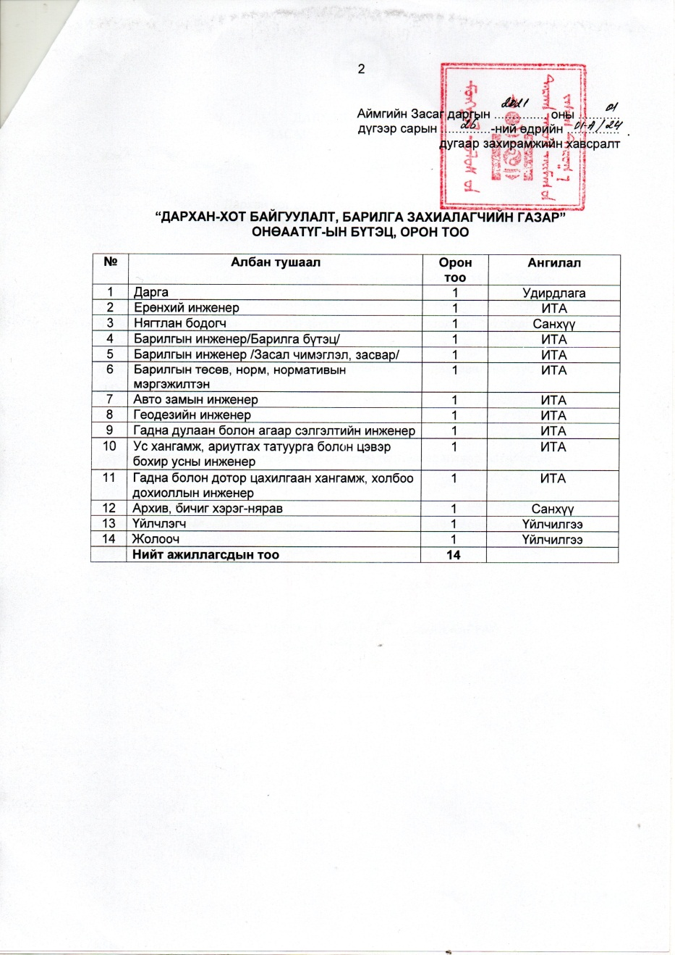
3.2 2021 онд батлагдсан бүтэц бүрэлдэхүүн
ᠳᠠᠷᠬᠠᠨ ᠬᠣᠲᠠ ᠪᠠᠶᠢᠭᠤᠯᠤᠯᠲᠠ ᠪᠠᠷᠢᠯᠭ᠎ᠠ ᠵᠠᠬᠢᠶᠠᠯᠠᠭᠴᠢ ᠶᠢᠨ ᠭᠠᠵᠠᠷ
Батлагдсан бүтэц орон тоо-14 хүн

Slide 24
3.3 2021 ОНД ЗАХИАЛАГЧИЙН ТЕХНИКИЙН ХЯНАЛТ ХЭРЭГЖҮҮЛЭХ АЖЛЫН ТӨЛӨВЛӨГӨӨ
Барилга угсралт, авто зам, замын байгууламж, инженерийн шугам сүлжээний 24,4 тэрбум төгрөгийн өртөг бүхий 71 төсөл хөтөлбөр арга хэмжээнд захиалагчийн өдөр тутмын болон үе шатны техникийн хяналт хэрэгжүүлж барилга байгууламжийг байнгын ашиглалтад хүлээлгэн өгөх.
ᠳᠠᠷᠬᠠᠨ ᠬᠣᠲᠠ ᠪᠠᠶᠢᠭᠤᠯᠤᠯᠲᠠ ᠪᠠᠷᠢᠯᠭ᠎ᠠ ᠵᠠᠬᠢᠶᠠᠯᠠᠭᠴᠢ ᠶᠢᠨ ᠭᠠᠵᠠᠷ
БАРИЛГА УГСРАЛТ
2019-2020 онд
АВТО ЗАМ

Slide 25
Дүгнэлт
Техникийн хяналтыг оновчтой хэрэгжүүлснээр:
-Зураг төсөвт өөрчлөлт оруулах болон магадлашгүй ажилд төсөвлөгдсөн ажлуудын зардлаас 66,7 сая төгрөг,
-Төслийн бодит хэрэгжих боломжийг тооцоолж судалсны үндсэн дээр Орхон суманд хэрэгжих цэвэр усан хангамжийн төслөөс 20,0 сая төгрөг
/Нийт 86,7 сая төгрөгийн хэмнэлт гаргаж улсын төсөвт буцаан төвлөрүүлсэн/
-Борлуулалтын төлөвлөгөөг 110% иар давуулан биелүүлэн 32,7 сая төгрөгийн цэвэр ашигтай ажиллаж 8,0 сая төгрөгийг аймгийн төсөвт төвлөрүүлсэн.
ᠳᠠᠷᠬᠠᠨ ᠬᠣᠲᠠ ᠪᠠᠶᠢᠭᠤᠯᠤᠯᠲᠠ ᠪᠠᠷᠢᠯᠭ᠎ᠠ ᠵᠠᠬᠢᠶᠠᠯᠠᠭᠴᠢ ᠶᠢᠨ ᠭᠠᠵᠠᠷ

Slide 26
“ДХББЗГ” ОНӨААТҮГ
АНХААРАЛ ХАНДУУЛСАНД БАЯРЛАЛАА
70378786
“ДАРХАН-ХОТ БАЙГУУЛАЛТ БАРИЛГА ЗАХИАЛАГЧИЙН ГАЗАР” ОНӨААТҮГ

